Slide 1
青岛版九年级数学上册
相似三角形的性质
WWW.PPT818.COM

Slide 2
学习目标：
1.了解相似三角形对应线段的比等于相似比. 了解相似三角形周长的比等于相似比、面积比等于相似比的平方.
2.能应用相似三角形的性质进行有关计算. 能应用相似三角形的性质进行有关周长、面积的计算.

Slide 3
回顾思考：
1.相似三角形的判定1.
2.相似三角的判定2.
4 全等三角形的对应高、对应中线和对应角平分线分别相等.两个相似三角形,它们的对应高、对应中线和对应角平分线的比与它们的相似比之间有什么关系呢?
3.相似三角的判定3.

Slide 4
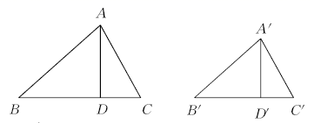
探究（一）：
如图所示,ΔABC∽ΔA'B'C',相似比为k,其中AD,A'D'分别是BC和B'C'上的高,那么AD与A'D'的比与相似比之间有怎样的关系?

Slide 5
自学提示：
(1)图中的ΔABD和ΔA'B'D'相似吗?如何证明?
(2)由相似三角形的性质,你能得到AD与A'D'的比与相似比之间的关系吗?

Slide 6
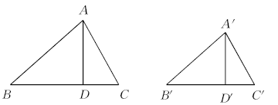
探究一：
已知:如图所示,ΔABC∽ΔA'B'C',相似比为k,AD,A'D'分别为BC,B'C'边上的高.
求证:AD:A'D'=k.

Slide 7
探究二：
1.已知:如上图所示,ΔABC∽ΔA'B'C',相似比为k,AE,A'E'分别为BC,B'C'边上的中线.
求证:AE:A'E'=k.
A
A'
B
E
C
B'
E'
C'

Slide 8
探究三：
1.已知:如上图所示,ΔABC∽ΔA'B'C',相似比为k,AE,A'E'分别为ΔABC,ΔA'B'C'角的平分线.
求证:AE:A'E'=k.
A
A'
B
E
C
B'
E'
C'

Slide 9
归纳性质:
相似三角形的性质定理:
相似三角形对应高的比、对应中线的比、对应角平分线的比,都等于相似比.

Slide 10
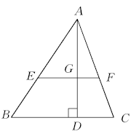
例题展示：
如图所示,在ΔABC中,AD⊥BC,垂足为D,EF∥BC,分别交AB,AC,AD于点E,F,G,
,AD=15.求AG的长

Slide 11
自学提示：
教师引导思考:(1)由EF∥BC可以得到哪两个三角形相似?
(2)相似三角形的相似比是多少?
(3)AG与AD是不是相似三角形的对应线段?
(4)根据相似三角形的性质能否求出线段AG的长?

Slide 12
解∵EF∥BC,
∴ΔAEF∽ΔABC.
∵AD⊥BC,
∴AD⊥EF.
∴AD:AG=AE:AB
又∵AE:AG=3:5,AD=15,
∴,AG:15=3:5
∴AG=9.

Slide 13
思考猜想：
(1)ΔABC的周长和ΔA'B'C'的周长的比与它们的相似比有什么关系?请说明理由.
(2)ΔABC的面积和ΔA'B'C'的面积的比与它们的相似比有什么关系?请说明理由.

Slide 14
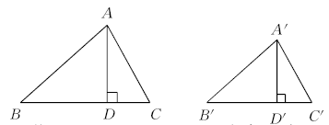
自学探究：

Slide 16
相似三角形的性质定理:
相似三角形的周长比等于相似比.
相似三角形的面积比等于相似比的平方.

Slide 17
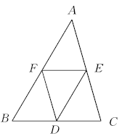
例题展示：
如图所示,在ΔABC中,D,E,F分别为BC,AC,AB边的中点.求:(1)ΔDEF的周长与ΔABC的周长之比.(2)ΔDEF的面积与ΔABC的面积之比.

Slide 18
达标练习：
1.如果两个相似三角形对应高之比为1:4那么他们对应中线之比（ ）
A 1:2 B 1:4 C 1:8 D 1:16
2.在ΔABC∽ΔA'B'C'且AB：A'B'=3:4，ΔABC的周长为15cm，则ΔA'B'C'的周长为（ ）
A 18cm B 20cm C 15/4cm D 80/3cm
B
B

Slide 19
达标练习：
3.已知两个相似三角形的周长之比为2:3，则他们的面积之比为（ ）
A 2:3 B 4:9 C 3:2 D 9:4
4. 如图平行四边形ABCD中DE=½CD
求证：（1)△ABF∽△CEB (2) △DEF的面积为2，求 平行四边形ABCD 的面积。
B
E
A
F
D
B
C

Slide 20
小结：
今天学会了什么?
还有什么困惑？

